Slide 1


অনলাইন নিবন্ধন কার্যক্রমে আপনাদের স্বাগতম
পরিচালনায়
১। গিকসনটেকনলোজি লিমিটেড
২। সমবায় অধিদপ্তর

Slide 2

প্রারম্ভিক
গিকসনটেকনলোজি লিমিটেড সম্পর্কে কিছু কথা

Slide 3
অনলাইন রেজিস্ট্রেশন
ঙ্কিছু কথা
টেকনলোজি সম্পর্কে
চালাইতে কি কি লাগে

Slide 4
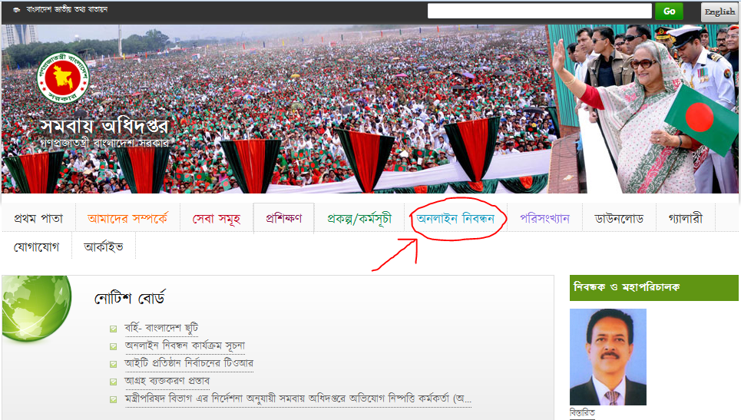
ধাপ ১( পাবলিক)
Coop.gov.bd

Slide 5
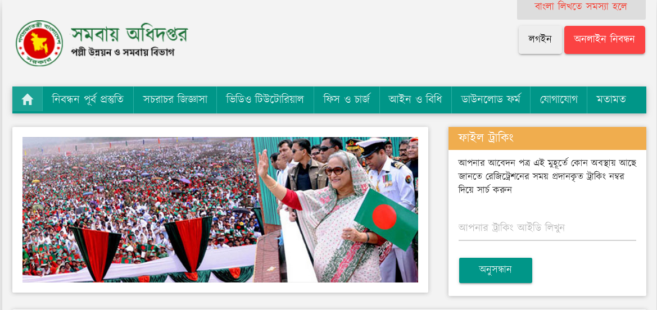
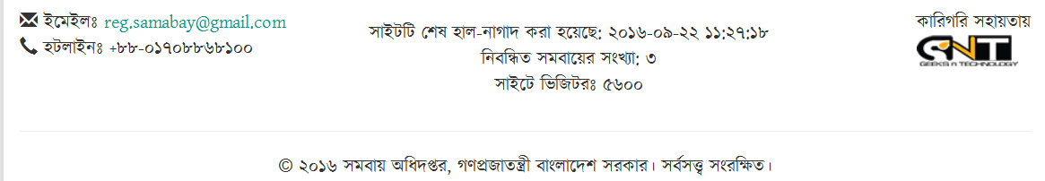
ধাপ ২(পাবলিক)

Slide 6
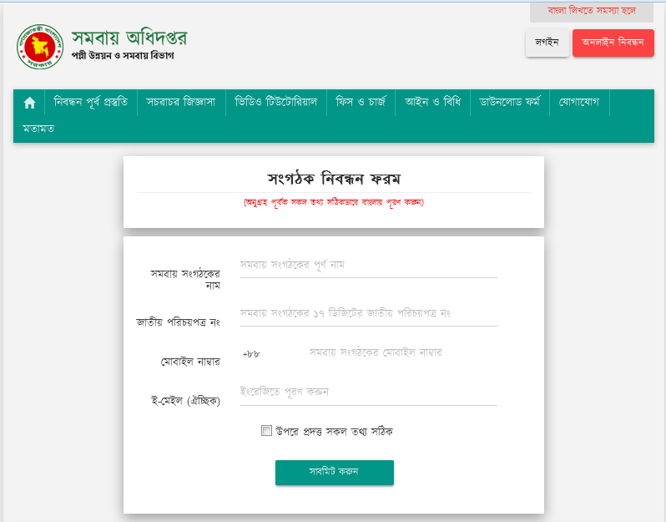
ধাপ ৩(পাবলিক)
সংগঠক নিবন্ধন

Slide 7
ধাপ ৪(পাবলিক)
পাসওয়ার্ড সম্বলিত এসএমএস (SMS)
আপনার লগইন পাসওয়ার্ড 'REG****' ধন্যবাদ । সমবায় অধিদপ্তর ।

Slide 8
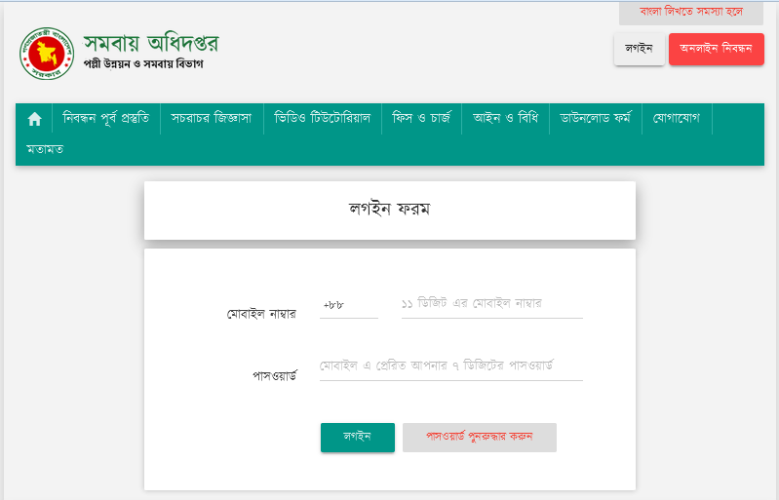
ধাপ ৪(পাবলিক)
লগইন

Slide 9
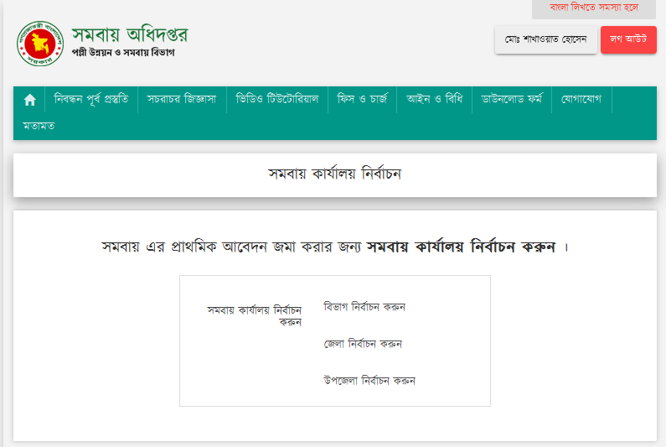
ধাপ ৫(পাবলিক)
সমবায় কার্যালয় নির্বাচন

Slide 10
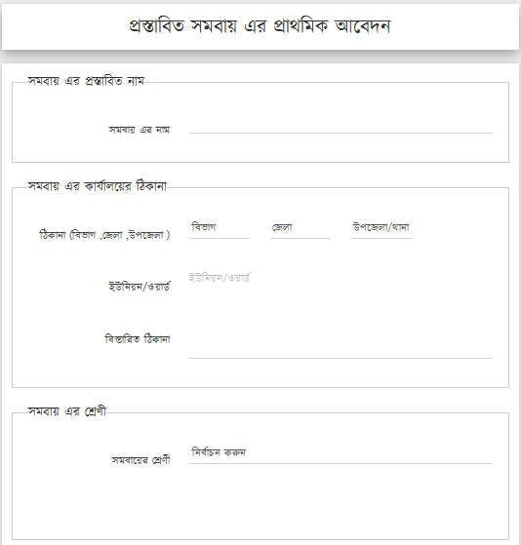
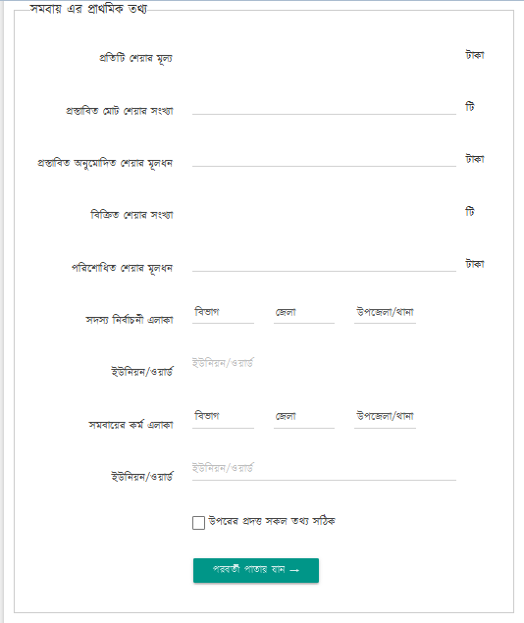
ধাপ ৬(পাবলিক)
প্রস্তাবিত সমবায় এর প্রাথমিক আবেদন

Slide 11
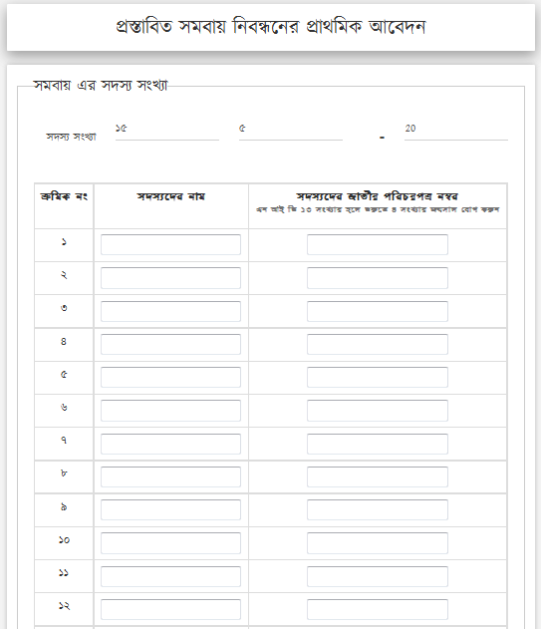
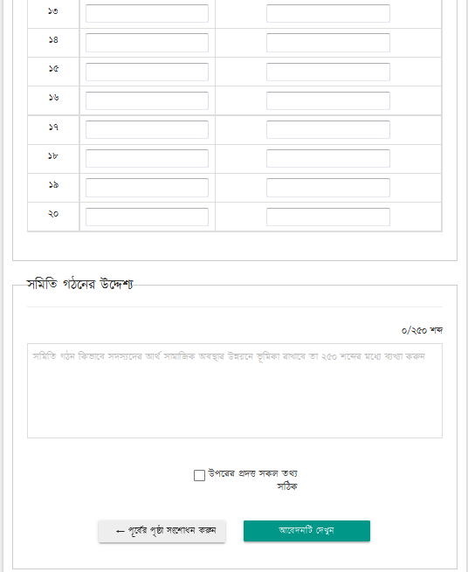
ধাপ ৬(পাবলিক)
সমবায় সদস্য নিবন্ধন

Slide 12
ধাপ ৬(পাবলিক)
আবেদন রিভিউ

Slide 13
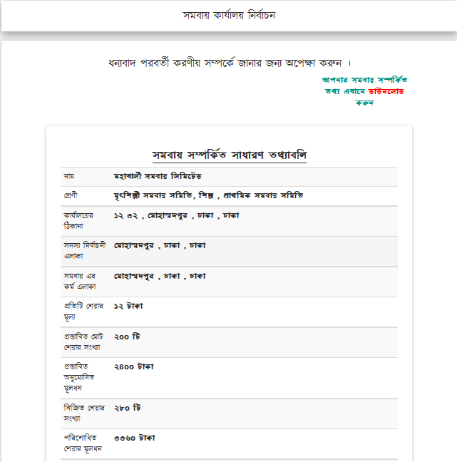
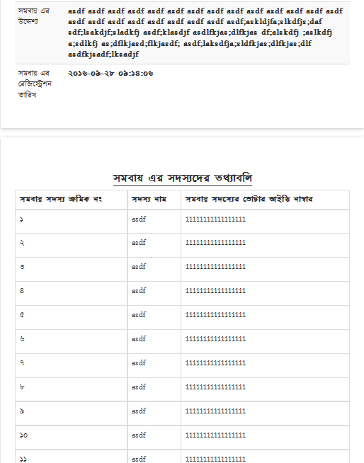
ধাপ ৭ (পাবলিক)
আপডেট

Slide 14
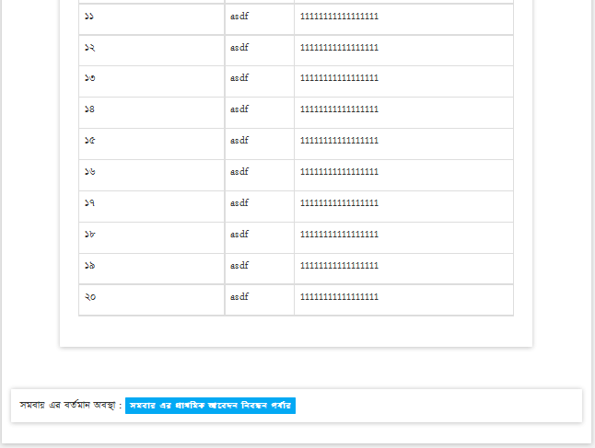
ধাপ ৭ (পাবলিক)
আপডেট

